Slide 1
レイアウト非依存な
実時間カメラベース文字認識
岩村雅一 辻 智彦 堀松 晃 黄瀬浩一

Slide 2
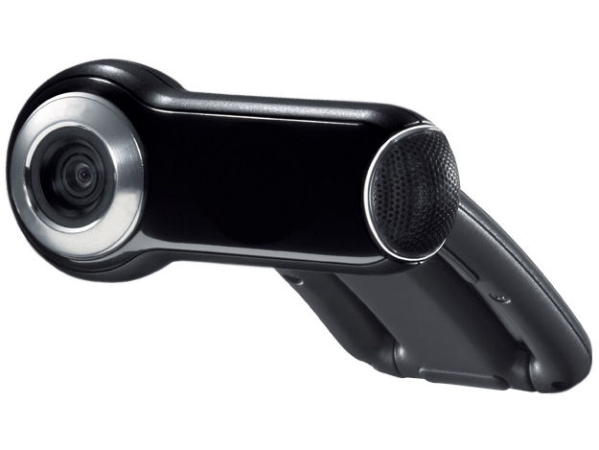
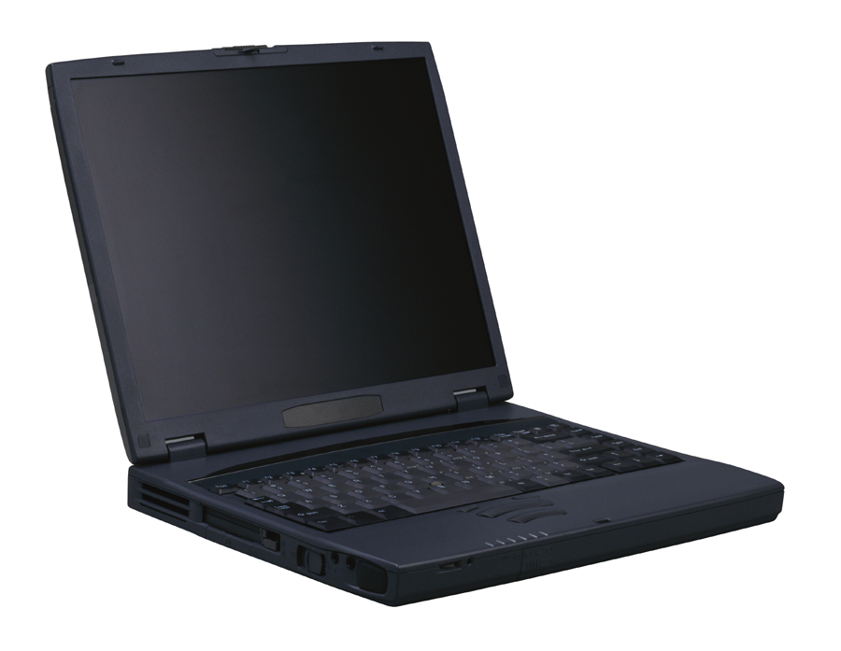


実時間カメラベース文字認識システム
1秒間に200～250文字程度認識可能
リアルタイムに
認識結果を出力
Webカメラ
IMP
キャプチャ
文書

Slide 3
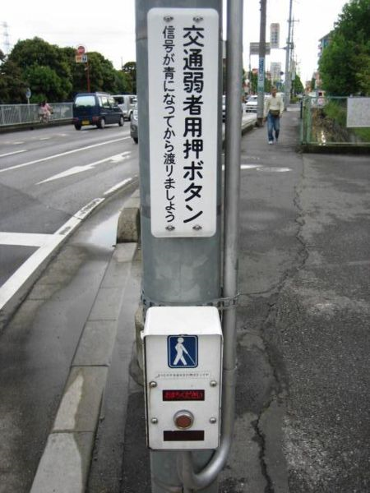


応用例
環境中の全ての文字を認識して、
必要な情報のみを提供することができる
視覚障害者への音声案内
翻訳システム
『押ボタン信号があります』
Car-free mall
♪
♪
Notes:
As possible applications of the system,
there are a voice navigator for visually disabled people,
translation service for foreign travelers who cannot understand the local language, and so on.

Slide 4
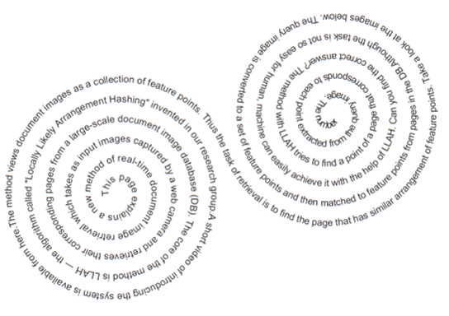
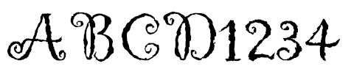



提案手法の特長
下記3要件を同時に実現した
初めての手法
１：高速
・200文字を1秒以内に認識
３：レイアウトフリー
２：射影歪みに頑健
・斜め45度から撮影しても
8割以上の認識率
デザイン文字や
ピクトグラムも認識可能

Slide 5

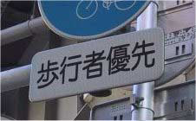


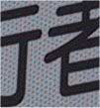
従来手法と問題点
実時間認識可能だが、行を成す文字しか認識できない
複雑なレイアウトも認識可能だが、実時間で認識できない
認識可能
認識不可能

Slide 6
従来手法 vs 提案手法
１：高速
２：射影歪み
３：レイアウトフリー
Myers 2004
Kusachi 2004
Li 2008
Proposed method
文字単位の認識
実時間処理
Notes:
6
Our proposed method recognizes each deformed character, too.
But it also realize the real-time processing.
That is, our proposed method satisfies all of 3 requirements.

Slide 7
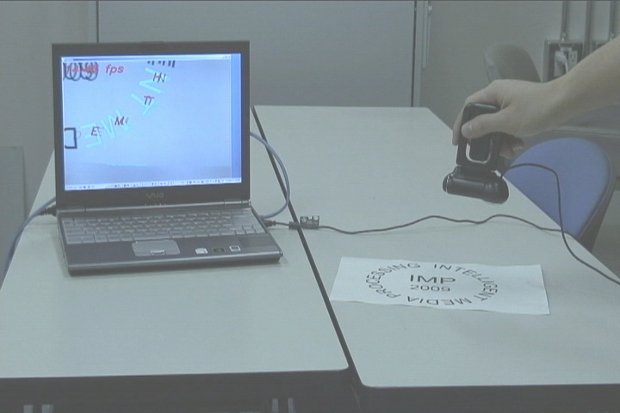
DEMO

Slide 8
目次
背景
提案手法のアプローチ
輪郭版GH
提案手法
  輪郭版GHの高速化
  分離文字の認識
  姿勢推定
実験
まとめ

Slide 9

提案手法のアプローチ１
後処理へ
i
連結成分単位の認識
問題設定
  文字は同一平面上に存在
  文字は二値化で簡単に抽出可能
３：レイアウトフリー
の実現
S
c
h
o
o
l
切り出した後の文字を高速処理に特化
Notes:
9
In order to be free from layout constraints, our proposed method recognizes each connected component.
In this research, recognition objects are defined as black texts on a flat white paper.
And we assume that we can extract connected components with binarization.

Slide 10


提案手法のアプローチ２
アフィン不変な認識
  同一の３点が選択できれば、照合可能
正規化
２：射影歪み
入力画像
に頑健な認識の実現
A
正規化
参照画像
Notes:
10
For robustness to perspective distortion, our method does affine invariant matching.
If corresponding 3 feature points are extracted, the captured image and the template image can be matched by normalization.
There is a method to cope with the problem which is called geometric hashing, in short, we call GH.
We apply GH to recognition of a connected component, and we call the method contour version of GH.
The method is the base of our proposed method.

Slide 11
提案手法のアプローチ２
輪郭版GHのアイディア
従来手法：
Geometric Hashing (GH)
輪郭版GH
提案手法の出発点
A
連結成分に
ＧＨを適用
特徴点数：P
特徴点の配置の照合
図形の照合
Notes:
11
Firstly, feature points are extracted from P outer contour pixels.
And the 3 points are chosen from them.

Slide 12

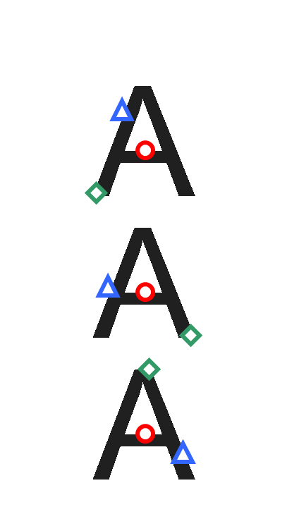
提案手法のアプローチ３
輪郭版GHが作る３点の配置
P 点から３点を選択する全ての組み合わせを試す
1st
2nd
3rd
Database
パターン数
P
×
(P-1)
×
(P-2)
=
O(P³)
Notes:
12
In this method, 3 points are selected randomly from P contour points.
For matching the images, all arrangements have to be generated.
The total number of the patterns is the order of P cubic.
This is too large number to compute the feature vector in real-time.

Slide 13
提案手法のアプローチ３
提案手法が作る３点の配置
１：高速
の実現
存在しない組み合わせを計算しない
P=100 の場合
輪郭版GH
970,200
1st
2nd
3rd
Database
提案手法
100
実時間認識を実現
O(P³)
パターン数
1
×
P
×
1
=
O(P)
Notes:
13
In order to recognize a character in real-time, we reduce the 3-point arrangements without losing its recognition ability.
The key idea of the reduction is to use an affine invariant in a different manner as usual.

Slide 14
目次
背景
提案手法のアプローチ
輪郭版GH
提案手法
  輪郭版GHの高速化
  分離文字の認識
  姿勢推定
実験
まとめ

Slide 15
輪郭版GH
GHとの違い
  特徴点を外側の輪郭から抽出
  照合に図形の特徴を使用
A
特徴点数：P
Notes:
15
Firstly, feature points are extracted from P outer contour pixels.
And the 3 points are chosen from them.

Slide 16
輪郭版GH ― 図形の照合
特徴ベクトルの計算
  正規化
  領域分割
  黒画素の割合のヒストグラム作成
  量子化
特徴ベクトル
A
0
1
2
1
1
2
...
Notes:
16
In order to match the images, a feature vector is computed.
Firstly, 2 lines are drawn and the image is normalized so that 2 lines are perpendicular.
And the image is divided into several equal parts.
Then, ratios of black area in every subregions are computed.
The value of the ratio is quantized.

Slide 17
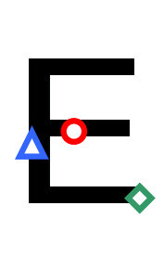






輪郭版GH ― 登録
特徴ベクトルをハッシュテーブルに登録
A
0
Hash ID : 1
A
1
2
Hash table
Hash ID : 5
3
A
4
5
Hash ID : 2
6
…
Notes:
17
In the storage phase, all the feature vectors are stored with classes and 3 points to a hash table.

Slide 18
輪郭版GH ― 検索（認識）
特徴ベクトルを作成
字種に投票
0
1
2
Hash table
ID : 1
ID : 5
ID : 2
3
4
5
Result
6
A
A B ...
R ...
…
Notes:
18
In the retrieval phase, the feature vectors of captured images are computed.
And the corresponding data to the feature vectors is retrieved from the hash table, and then casts a vote for corresponding classes.

Slide 19
目次
背景
提案手法のアプローチ
輪郭版GH
提案手法
  輪郭版GHの高速化
  分離文字の認識
  姿勢推定
実験
まとめ

Slide 20
  提案手法１：輪郭版GHの高速化
  パターンを削減する原理
通常の方法
面積比
  3点の配置 ➔ 面積比
A
S₁
アフィン不変量
S’₁
面積比
S₁
S₀
S’₁
S’₀
S₀
=
S’₀
Notes:
20
We use an area ratio which is one of the affine invariants for the reduction.
The usual process is that area ratios S0 and S1 are unchanged before and after affine transformation.

Slide 21
提案手法１：輪郭版GHの高速化
パターンを削減する原理
通常とは逆の方法
面積比
  2点の配置 + 面積比 ➔ 3点目の位置
A
S₁
アフィン不変量
S’₁
面積比
S₁
S₀
S’₁
S’₀
S₀
=
S’₀
Notes:
21
The unusual process is that when two points and area ratio are given, the third point can be determined uniquely.

Slide 22
提案手法１：輪郭版GHの高速化
提案手法のパターンの生成方法
1点目：図形の重心 (アフィン歪みに不変)
2点目：輪郭上の任意の点
3点目：面積比によって決定
一意
一意
A
特徴点数：P
Notes:
22
Using such a method, we generate the 3-point arrangements as follows.
The first point is determined from the centroid of the connected components instead of a contour point.
In fact, the centroid is affine invariant.
The second point is selected arbitrary from the feature points.
At the selection of the third point the unusual process of the affine invariant is used.
The third point is determined from a point which makes the largest triangle.

Slide 23
目次
背景
提案手法のアプローチ
輪郭版GH
提案手法
  輪郭版GHの高速化
  分離文字の認識
  姿勢推定
実験
まとめ

Slide 24

  提案手法２：分離文字の認識
分離文字テーブルを作成
相手の面積
連結成分
相対位置
字種
面積
i
5
25
面積: 5
j
5
40
登録
面積: 40
i
25
5
j
40
5
Notes:
24
In order to recognize the separated characters, we prepare a table.
In the storage phase, the data of the separated character such as area and position is stored to the table.
And then, each connected component are stored to the hash table separately.

Slide 25
目次
背景
提案手法のアプローチ
輪郭版GH
提案手法
  輪郭版GHの高速化
  分離文字の認識
  姿勢推定
実験
まとめ

Slide 26




提案手法３:姿勢推定
紙面の姿勢
文字の姿勢
対応する３点からアフィン変換パラメータを推定
A
アフィン変換
パラメータ
独立変倍
シアー
回転
拡大・縮小
Notes:
26
We can estimate the pose of papers and pose of characters by calculating affine parameters from corresponding 3 points which are obtained at retrieval process.
The parameter contains independent scaling, shear, rotate, and scaling.
The pose of a paper is estimated from independent scaling and shear.
And the pose of characters is estimated from rotate and scaling.

Slide 27
目次
背景
提案手法のアプローチ
輪郭版GH
提案手法
  輪郭版GHの高速化
  分離文字の認識
  姿勢推定
実験
まとめ

Slide 28

認識対象
３フォント
236 文字
Notes:
28
This is a target paper which contains 236 characters on curving lines.

Slide 29
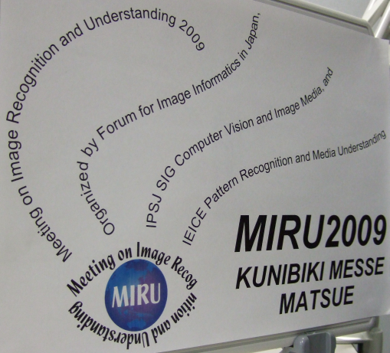
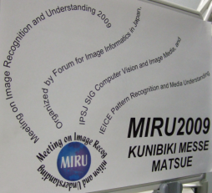
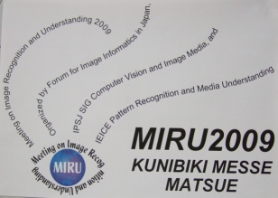
認識実験
3方向から撮影した画像を認識
計算サーバー（Opteron 2.6GHz）を使用
撮影角度：0度
撮影角度：30度
撮影角度：45度

Slide 30
実験条件
アフィン変換を受けると類似する文字は同一クラスとした
0 O o
6 9
C c
I l
S s
u n
W w
X x
N Z z
p d
q b
7 L V v
Notes:
30
CPU of the server used in this experiment is Opteron 2.6GHz.
We normalized the size of the images.
The long side of the template image was 100 pixels, and that of the captured image was 50pixels.

Slide 31
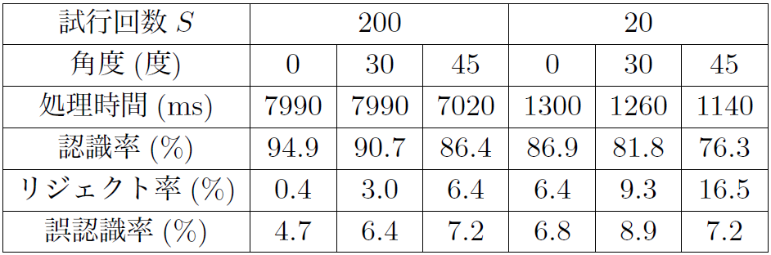
実験結果
高い認識率と高速性を実現
S: 精度と速さをコントロールするパラメータ
１秒間に約２００文字
高精度
高速

Slide 32
目次
背景
提案手法のアプローチ
輪郭版GH
提案手法
  輪郭版GHの高速化
  分離文字の認識
  姿勢推定
実験
まとめ

Slide 33
実時間カメラベース文字認識システム
1秒間に200～250文字程度認識可能
リアルタイムに
認識結果を出力
Webカメラ
IMP
キャプチャ
文書

Slide 34

今後の課題
漢字への対応
切り出し方法の改良
  連結成分の欠損への対応
  着色された文字への対応
Notes:
34
Future work are to distinguish the similar characters by considering nearby characters on the paper
and to improve the method for extracting objects which are not black texts on a white paper.

Slide 35
レイアウト非依存な
実時間カメラベース文字認識
岩村雅一 辻 智彦 堀松 晃 黄瀬浩一

